Slide 1

Projekt Smart logistik - moderní výuka logistiky, registrační číslo projektu CZ.1.07/1.5.00/34.0110
Příjemce: Střední odborná škola logistická a střední odborné učiliště Dalovice, Hlavní 114, 362 63 Dalovice
Autor materiálu:
Věra Janovičová
Název materiálu:
VY_32_INOVACE_19.09_CK_Valašsko
Ročník:
3.
Vzdělávací oblast / téma:
Logistika cestovního ruchu
Datum (období) tvorby:
19.9.2013
Anotace:
Materiál je určen žákům 3. ročníků, k jejich motivaci pro výuku LCR. Žáci ve formě PP mají lepší přehled o výkladu látky a možnosti lepšího pochopení a vstřebání informací. Formou doplňujících otázek si ujasňují výklad.Žáci se seznámí s krajem Valašsko a jeho pamětihodnostmi, doplněné o obrazový materiál.
Materiál je určen k bezplatnému používání pro potřeby výuky a vzdělávání na všech typech škol a školských zařízení.
Jakékoliv další používání podléhá autorskému zákonu.
Tento výukový materiál vznikl v rámci Operačního programu Vzdělání pro konkurenceschopnost.

Slide 2
Valašsko

Slide 3
Úkol
Popiš charakteristiku národopisné oblasti.
Co je to skanzen a jaký v této oblasti znáš?
Jaká je nejvyšší a nejznámější hora Beskyd?

Slide 4
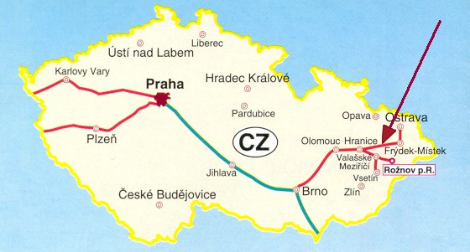

Slide 5
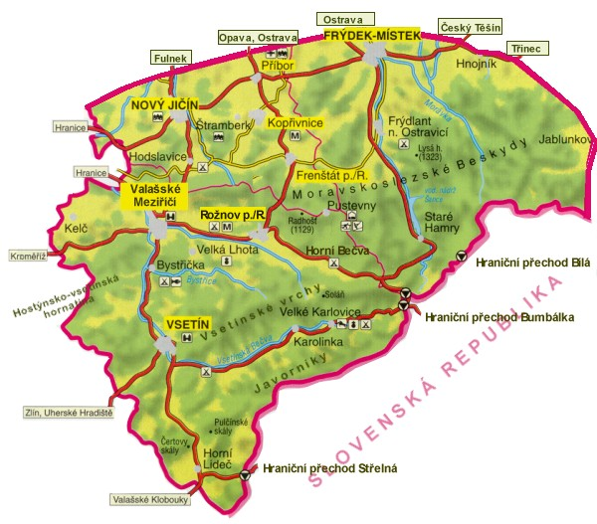
Valašsko
Valašsko je region rozkládající se v oblasti Moravskoslezských Beskyd a Vsetínských vrchů
k Valašsku lze přiřadit celý okres Vsetín a část okresů Nový Jičín, Frýdek-Místek a Zlín

Slide 6
Historicko-národopisné vymezení
v dávné době slovem „Valach“ označovali Slované východní Romány, tedy dnešní Rumuny, kteří se ve 13. a 14. století přesunuli se svými stády do slovanské části Karpat (dnešní Zakarpatské Ukrajiny)

Slide 7
Památky na Valašsku
nejpamátnější horou Beskyd je Radhošť (1129 m n.m.), k němuž se váží kultovní tradice starých Slovanů, kteří zde uctívali pohanské bohy
oblast Radhoště spolu s horským sedlem Pustevny (1018 m n.m.) je vyhledávána pro své jedinečné přírodní krásy a rekreační možnosti v létě i v zimě

Slide 8
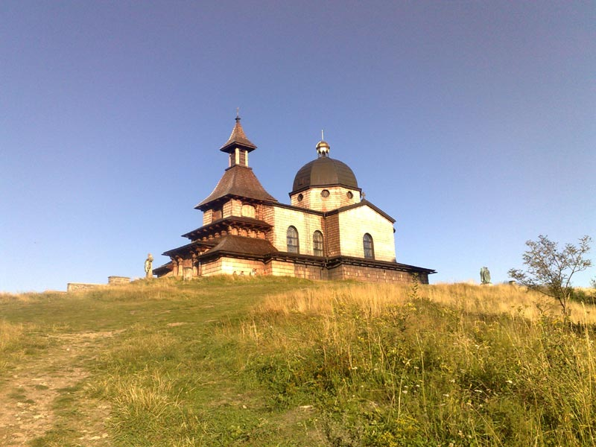
htwww.radhost-rybnik.cz/img/pustevny-i2b.jpgtp://

Slide 9
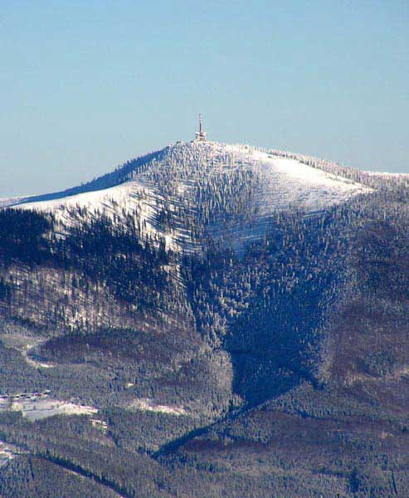
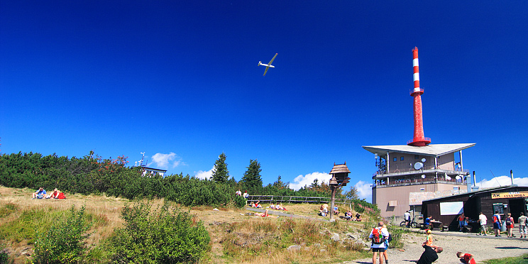
Výškou dominuje Lysá hora
(1324 m n.m.)
http://www.kct-tabor.cz/gymta/VrcholyPohoriCR/LysaHora/img/lysahora.jpg

Slide 10
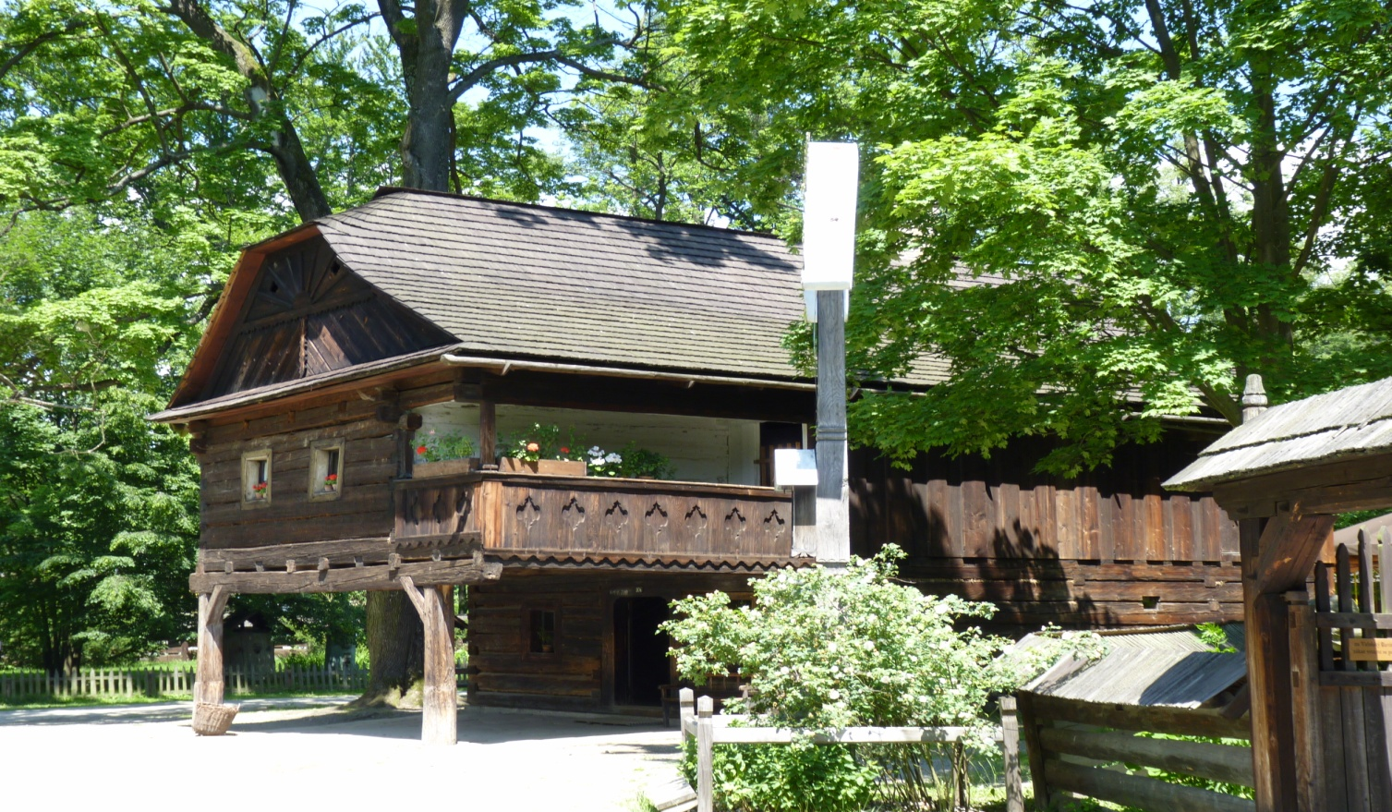
Valašské muzeum v přírodě v Rožnově pod Radhoštěm pravidelně ožívá životem na valašském venkově se vším, co k němu patřilo.
http://regiony.ic.cz/clanky/zlin/roznov_v.jpg

Slide 11
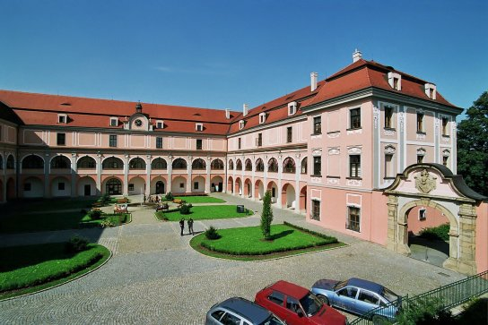
významnou památkou Valašského Meziříčí je historické jádro měšťanských domů, zámek Žerotínů ze 17.stol.
dřevěný kostel sv.Trojice z konce 16.stol.
http://www.rodinnevylety.cz/wp-content/uploads/2008/06/zamek_zerotinu.jpg

Slide 12
Folklór
Lidová hudba
k tancům se na Valašsku většinou zpívalo za doprovodu dud a píšťal nebo houslí a malého cimbálu
tanec, hudba a text zde tvořily jednotu, logický celek
text písně totiž často navozoval i taneční atmosféru, ať už emotivně nebo tématicky

Slide 13
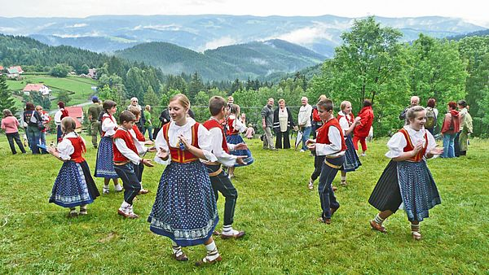
Lidové tance
k nejstarším párovým tancům na Valašsku patří tance točivé, nejčastěji pojmenovány valaský nebo valaská
http://hudba.proglas.cz/res/data/070/016704.jpg?seek=1352444102

Slide 14
Kroj a výšivka
valašský kroj byl původně oděvem pastýřského lidu, a proto postrádal výstřednější pestrost
jeho svérázný uměřený vkus spočívá v účelné jednoduchosti. Valaši používali látky, které měli po ruce, tedy sukno, lněné nebo konopné plátno, kůži, k ozdobám mosaz, perleť a stříbro

Slide 15
Seznam použité literatury a pramenů:
1. Zdroj Zdroj HRALA, V. Geografie cestovního ruchu. 4. vyd. Praha: Idea Servis 2002. ISBN 80-85970-36-8
2. zdroj
Objekty, použité k vytvoření materiálu jsou vlastní originální tvorbou autora. pocházejí z veřejných knihoven obrázků (public domain) nebo z databáze SW Smart Notebook.
Mgr. Věra Janovičová
SOŠ logistická a SOU Dalovice
janovicova@logistickaskola.cz
září 2013

